Slide 1
Capitolo 2: La ricerca sociale
Sociologia Generale
1e McGraw-Hill, 2015

Slide 2
Argomenti trattati
Il processo della ricerca sociale.
La scienza moderna.
Come si sviluppa la scienza.
La sociologia come scienza empirica.
I principali programmi di ricerca della sociologia.
La ricerca sociale in pratica
Le coordinate spazio-temporali della ricerca sociale.

Slide 3
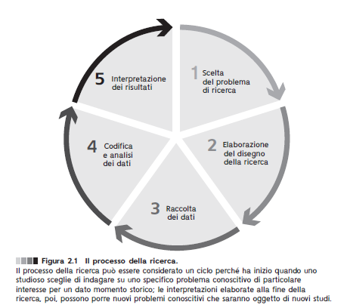
Il processo della ricerca sociale (1)

Slide 4
Il processo della ricerca sociale (2)
Per comprendere il modo in cui il processo della ricerca sociale si articolo, occorre prendere in considerazione:
L’idea moderna di scienza e come è inclusa nella ricerca sociale;
Il legame esistente tra teoria e metodo scientifico;
Le tecniche di ricerca da utilizzare per “interrogare” la realtà, raccogliere e analizzare I dati.

Slide 5
La scienza moderna (1)
Le due parole chiave che definiscono l’idea moderna di scienza sono: teorizzazione e metodo.
Epistemologia
Branca della riflessione filosofica che si occupa dei fondamenti e delle possibilità conoscitive delle scienze.
Metodologia
Parte della logica che si occupa dei fondamenti del metodo, con lo scopo di individuare e riflettere sui principi da seguire per giungere a una conoscenza scientifica.

Slide 6
La scienza moderna (2)
Teorizzazione:
Concentualizzazione
Quell’attività razionale tramite la quale, con un’operazione di astrazione, vengono formulate idee logicamente definite ed empiricamente controllabili, che rappresentano fenomeni reali.
Linguaggio oggettivo
Insieme dei concetti che definiscono gli oggetti e gli eventi oggetto di studio.
Teoria scientifica
Insieme circoscritto di concetti legati tra loro da specifiche relazioni, che punta a offrire una spiegazione possibile di uno o più fenomeni.

Slide 7
La scienza moderna (3)
Metodo:
Metodo
Percorso sistematico attraverso il quale una teoria è messa alla prova, mediante procedure codificate.
Approccio induttivo (dal
particolare al generale), approccio
in cui l’osservazione precede la teorizzazione e quest’ultima deriva
direttamente dalla valutazione dei
risultati emersi dalla ricerca.
Approccio deduttivo (dal
generale al particolare), approccio
in cui la teorizzazione precede la
prova empirica, indirizzando l’intera attività di ricerca attraverso le definizioni dei fenomeni che fornisce e il quadro generale che ne deriva.

Slide 8
La scienza moderna (4)
L’ethos della scienza moderna (R.K. Merton):
Universalismo.
Comunismo scientifico.
Disinteresse scientifico.
Dubbio sistematico.

Slide 9
Come si sviluppa la scienza
Dalle rivoluzioni scientifiche alla molteplicità dei programmi di ricerca.
Paradigma scientifico
Insieme di assunti, idee e
presupposti filosofici sul mondo e
sul modo di fare scienza, adottati
da una determinata comunità
scientifica in un dato momento,
all’interno del quale vengono
sviluppate le teorie propriamente
scientifiche e condotta l’attività
scientifica stessa.

Slide 10
La sociologia come scienza empirica
Rapporto tra teoria e ricerca sociale.
La controversia sul metodo delle scienze sociali (Popper vs Adorno).
Meta-dati
Definizioni che precedono e fondano uno studio empirico concreto.
Teorie a medio raggio
Teorie che devono essere
caratterizzate da coerenza logica
interna e precisione, in modo da
poter essere utilizzate e controllate
in più ricerche empiriche.
Serendipity
Scoperta inattesa.

Slide 11
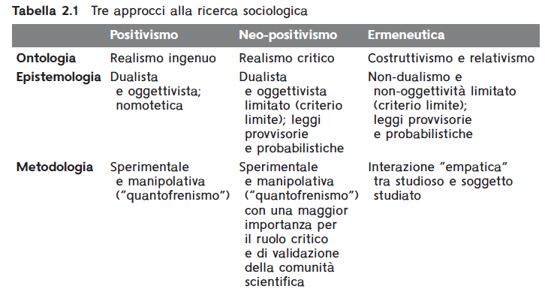
I principali programmi di ricerca della sociologia (1)

Slide 12
I principali programmi di ricerca della sociologia (2)
Positivismo
Comte e la sociologia come scienza.
Émile Durkheim e l’olismo sociologico:
Osservazione-definizione dei fenomeni sociali.
Confutazione delle interpretazioni precedenti.
Spiegazione sociologica del fenomeno (fatti sociali; spiegare il sociale con il sociale).
Olismo sociologico
atteggiamento intellettuale per cui un fenomeno sociale non può essere spiegato facendo riferimento alle azioni dei singoli
individui, ma alle strutture, ai meccanismi e alle istituzioni collettive che i singoli individui,
come tali, “subiscono”.
Fatto sociale
Modi di pensare e di agire indipendenti dalla volontà del singolo individuo perché cristallizzati nel corso del tempo. I fatti sociali vanno studiati come “cose”.

Slide 13
I principali programmi di ricerca della sociologia (3)
Neo-positivismo
Parsons-Merton-Lazarsfeld (funzionalismo).
Robert K. Merton:
Critica del primo funzionalismo basato su: unità funzionale, funzionalismo universale, indispensabilità funzionale.
Protocollo mertoniano dell’analisi funzionalista (funzionalismo debole):
Esatta descrizione dei sistemi sociali.
Spiegazione del contesto sociale in cui si presenta il sistema.
Elenco delle alternative strutturali.
Valutazione dei significati e delle motivazioni degli attori che agiscono nel sistema.
Analisi delle funzioni manifeste e latenti.
Calcolo di un bilancio netto di funzioni e disfunzioni del sistema.

Slide 14
I principali programmi di ricerca della sociologia (4)
Il campo dell’ermeneutica nelle scienze sociali: soggetto e cultura.
Lo storicismo tedesco e il dibattito sul metodo
Da Windelband a Dilthey: Scienze della natura versus scienze dello spirito?
Scienze dello spirito e scienze della natura le prime devono tener conto della soggettività e della storicità della cultura mentre le secondo operano in un mondo di oggetti inanimati e, perciò, senza storia. Le scienze della natura possono costruire un sapere a sua volta obiettivo e basato sulla cumulabilità delle scoperte, le scienze dello spirito producono un sapere sempre relativo.

Slide 15
I principali programmi di ricerca della sociologia (5)
Il campo dell’ermeneutica nelle scienze sociali (Continua…)
Max Weber e la sociologia comprendete:
Avalutatività.
Le scienze sociali si riferiscono alla cultura.
Le scienze sociali sono storiche.
Le scienze sociali utilizzano la comprensione dell’azione sociale per costruire spiegazioni (Ruolo degli idealtipi).
Avalutatività
La capacità dello scienziato sociale di tenere in considerazione i propri valori nello scegliere cosa osservare e da che punto di vista, per poi effettuare in modo rigoroso e indipendente
da essi il percorso di ricerca.
Idealtipo
concetto tipico delle scienze sociali attraverso il quale i fenomeni empirici vengono definiti analiticamente nelle loro caratteristiche ricorrenti ed essenziali.

Slide 16
I principali programmi di ricerca della sociologia (6)
Il campo dell’ermeneutica nelle scienze sociali (Continua…)
Interazionismo simbolico e Ground Theory:
Oggetto della sociologia sono le interazioni sociali.
La realtà sociale va studiata nei suoi contesti naturali.
I concetti devono essere utilizzati in funzione sensibilizzante
Ground Theory
Strategia metodologica secondo la quale lateoria deve emergere direttamente dai dati, attraverso un lavoro di codificazione e riaccorpamento delle informazioni.

Slide 17
La ricerca sociale in pratica (1)
Le tecniche di ricerca si dividono in due macro-famiglie: quantitative e qualitative.
Tecniche della ricerca sociale
L’insieme delle procedure pratiche e sistematiche attraverso cui si raccolgono informazioni sui fenomeni sotto osservazione e si elaborano i dati che ne conseguono.
Tecniche di ricerca quantitative
Tecniche basate su una matematizzazione delle informazioni: forniscono dati espressi in un linguaggio statistico.
Tecniche di ricerca qualitative
Tecniche basate sull’utilizzo del linguaggio naturale e del linguaggio oggettivo per
analizzare e descrivere il mondo sociale, rinunciando all’uso della matematica.

Slide 18
La ricerca sociale in pratica (2)
Tecniche di ricerca quantitative: disegno della ricerca
Ricognizione preliminare della letteratura disponibile sul problema trattato, nonché la sua discussione critica;
Scelta di una teoria di riferimento su cui basare le ipotesi e i concetti utilizzati nella ricerca, anche alla luce della fase precedente;
Operazionalizzazione, cioè il processo tramite il quale si scelgono dimensioni, indicatori, indici e variabili;
Scelta dello strumento di rilevazione e la sua costruzione;
Scelta della popolazione da studiare e la selezione del campione;
Rilevazione tramite interviste strutturate;
Analisi statistica dei dati;
Interpretazione dei risultati e ritorno alla teoria e alle ipotesi da cui si è partiti.

Slide 19
La ricerca sociale in pratica (3)
Alcune tecniche di ricerca qualitative:
Osservazione partecipante.
Intervista qualitativa (strutturata, semi-strutturata, non-strutturata).
Focus group.

Slide 20
La ricerca sociale in pratica (4)
Coordinate spazio-temporali della ricerca sociale.
Ambito spaziale: l’analisi comparativa
Ambito temporale: indagini trasversali e longitudinali.
Analisi trasversale
Indagini che si svolgono in un lasso di tempo
definito e attraverso un’unica rilevazione.
Analisi comparativa
Analisi che si basa sul confronto tra due o più collettivi spazialmente diversificati, in particolare tra più società nazionali
Analisi Longitudinale
Indagini che comportano ripetute rilevazioni nel
tempo o che abbracciano un determinato arco storico.

